Slide 1


Slide 2






ИНФОРМАЦИЯ
о количестве бюджетных мест
на 2025-2026 учебный год
Своевременное обучение сегодня -
стабильная работа завтра!

Slide 3
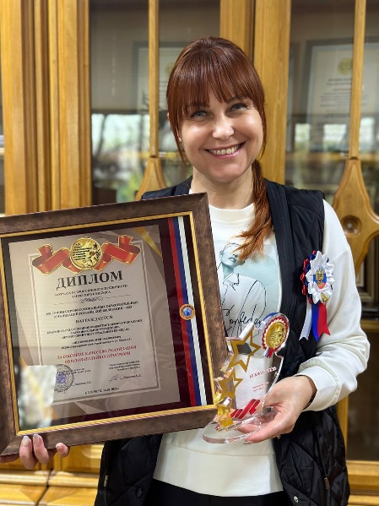
Дорогие ребята - выпускники!
Выбор профессии – один из самых важных шагов в жизни человека. «Приморский индустриальный колледж» открывает перед вами свои двери и предлагает широкий спектр специальностей, профессий и направлений подготовки.
Качественные знания обеспечивают высококвалифицированный педагогический коллектив и современная материально-техническая база. Учебный процесс ведётся в двух учебно-лабораторных корпусах, оборудованных лабораторной и мультимедийной техникой.
Если вы хотите обеспечить себе достойную карьеру, материальное благополучие и уважение в обществе, то ваш выбор – «Приморский индустриальный колледж».
Директор КГБПОУ "ПИК" Татьяна Николаевна Яковлева

Slide 4
ИНФОРМАЦИЯ
о количестве бюджетных мест на 2025 - 2026 учебный год
Коды | Специальность/профессия | Контрольные цифры приема | Срок обучения
На базе основного общего образования/среднего общего образования (9/11 классов) по программам подготовки СПЕЦИАЛИСТОВ СРЕДНЕГО ЗВЕНА
09.02.07 | Информационные системы и программирование | 25 | 3г.10 мес.
09.02.06 | Сетевое и системное администрирование | 25 | 3г.10 мес.
15.02.09 | Аддитивные технологии | 25 | 3г.10 мес.
15.02.16 | Технология машиностроения | 25/25 | 3 г. 10 мес./ 2г. 10 мес.
23.02.07 | Техническое обслуживание и ремонт двигателей автотранспортных средств | 25 | 3 г.10 мес.
24.02.01 | Производство летательных аппаратов | 25 | 3 г. 10 мес.
25.02.08 | Эксплуатация беспилотных авиационных систем | 25 | 3 г.10 мес.
27.02.07 | Управление качеством продукции, процессов и услуг (по отраслям) | 25 | 2 г.10 мес.
38.02.08 | Торговое дело | 25 | 2 г.10 мес.
43.02.15 | Поварское и кондитерское дело | 25 | 3 г.10 мес.
43.02.16 | Туризм и гостеприимство | 25 | 2 г.10 мес.

Slide 5
ИНФОРМАЦИЯ
о количестве бюджетных мест на 2025 - 2026 учебный год
Коды | Специальность/профессия | Контрольные цифры приема | Срок обучения
На базе основного общего образования (9 классов) по программам подготовки КВАЛИФИЦИРОВАННЫХ РАБОЧИХ, СЛУЖАЩИХ
09.01.04 | Наладчик аппаратных и программных средств инфокоммуникационных систем | 25 | 1 г.10 мес.
13.01.10 | Электромонтёр по ремонту и обслуживанию электрооборудования (по отраслям) | 25 | 1 г.10 мес.
15.01.05 | Сварщик (ручной и частично механизированной сварки (наплавки)) | 25 | 1 г.10 мес.
15.01.38 | Оператор-наладчик металлообрабатывающих станков | 25 | 1 г.10 мес.
23.01.17 | Мастер по ремонту и обслуживанию автомобилей | 25 | 1 г.10 мес.
43.01.09 | Повар, кондитер | 25 | 2 г.10мес.

Slide 6
КОЛИЧЕСТВО
БЮДЖЕТНЫХ МЕСТ
450

Slide 7





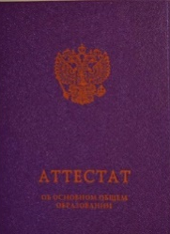

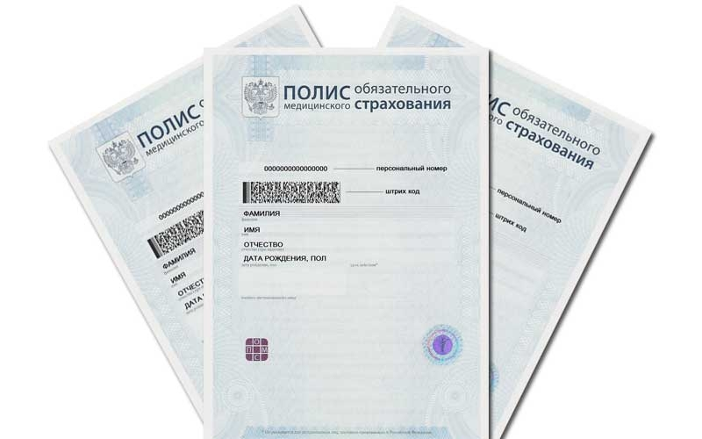
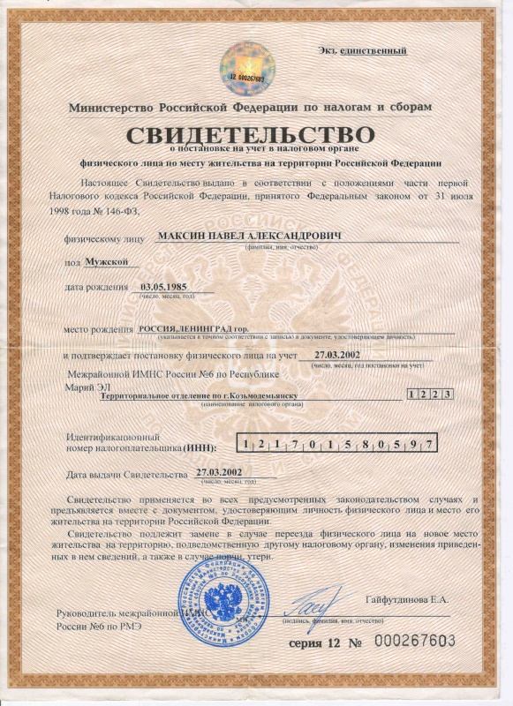
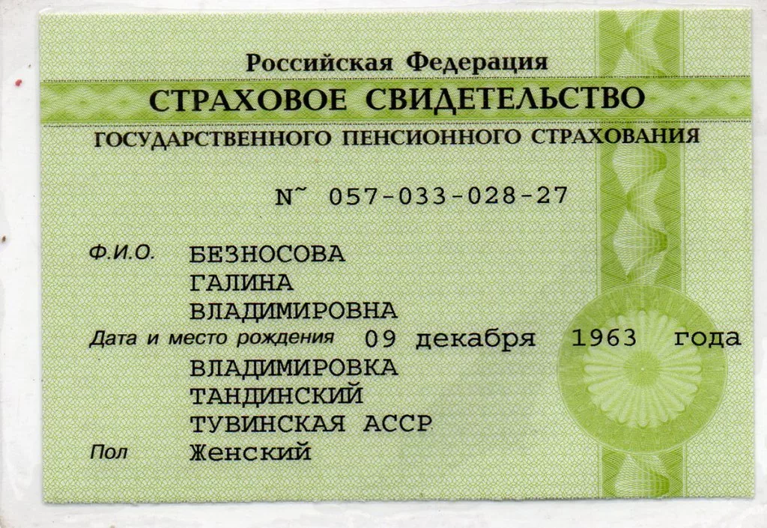


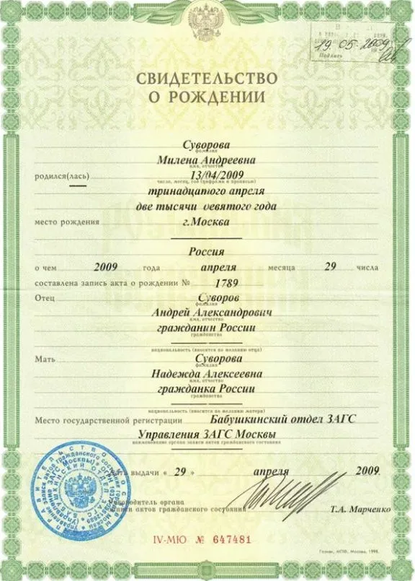
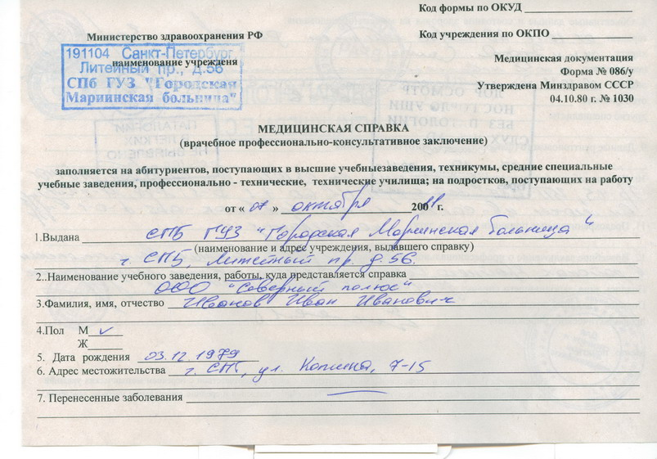

При подаче заявлений
о приёме в КОЛЛЕДЖ, ПОСТУПАЮЩИЙ
предъявляет следующие ДОКУМЕНТЫ:
Заявление (заполняется лично абитуриентом);
Документ об образовании + копия;
Копия сертификата о прививках и индивидуальная медицинская карта ребенка из школы;
Паспорт + копия паспорта;
Копию страхового медицинского полиса;
6 фотографий размером 3*4 см;
Медицинская справка формы №086/у;
Копия удостоверения гражданина, подлежащего призыву на ВС;
Копия СНИЛС и ИНН;
Копия свидетельства о рождении.
ПРИЕМНАЯ
поступай правильно
КОМИССИЯ
КГБПОУ
«ПРИМОРСКИЙ
ИНДУСТРИАЛЬНЫЙ
КОЛЛЕДЖ»

Slide 8
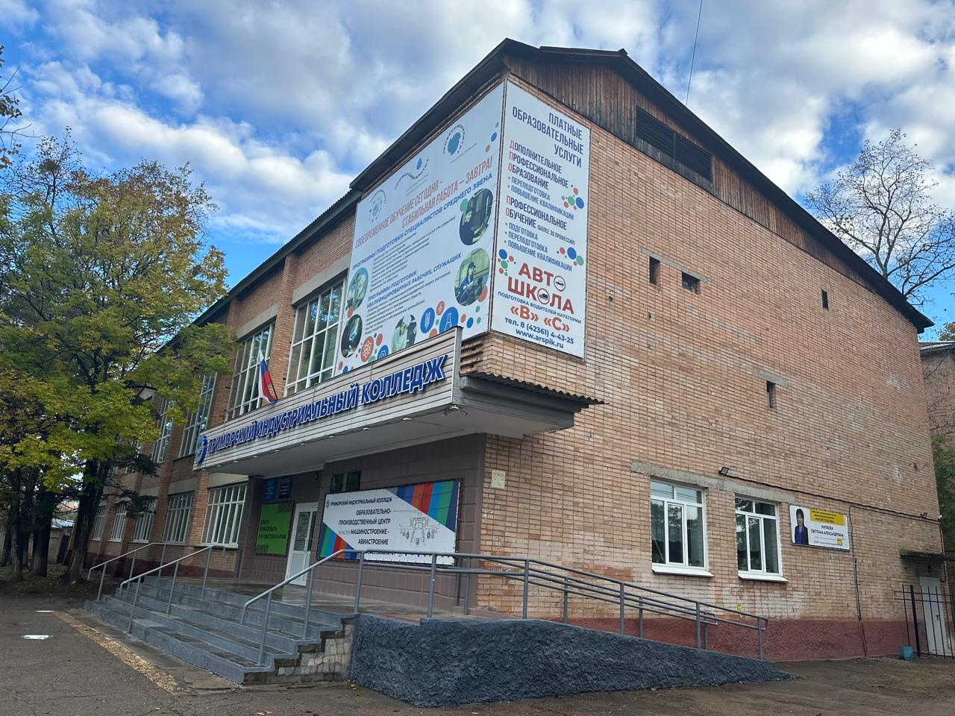


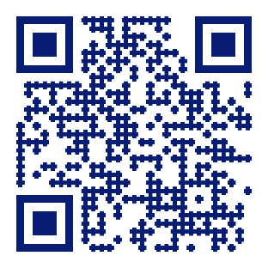





АДРЕС
ПРИЕМНОЙ КОМИССИИ
г. Арсеньев, ул. Мира, д. 11, каб. 102
тел. 8 (42361) 4-15-22
сайт: arspik.com
Telegram: kgb_pou

